Slide 2
مخفف عبارت spss
Statistical Package for the Social Sciences
به معنای بسته ی آماری برای علوم اجتماعی می باشد.
در ابتدا این نرم افزار بیشتر با هدف کاربرد و استفاده از آمار و روشهای آماری در علوم اجتماعی نوشته شده بود اما امروزه از این نرم افزار برای تحلیل آماری در تمامی رشته ها استفاده می گردد. این نرم افزار به دلیل سادگی و پوشش نسبتا کامل روشهای آماری به پرکاربردترین نرم افزار تحلیل آماری در کشور ما تبدیل شده است
ابتدا قسمت هاي متفاوت نرم افزار SPSS را معرفي خواهيم كرد :
در اين قسمت به معرفي محيط نرم افزار و اعمال مقدماتي در آن، مي پردازيم .
1ـ1 ـ معرفي محيط نرم افزار پس از اجراي نرم افزار، با پنجرهاي تحت عنوان 19 Statistics SPSS IBM مواجه خواهيد شد، كـه بـا انتخاب دكمه Cancel وارد پنجره اصلي SPSS خواهيد شد.
نوار عنوان : برنامه SPSS نيز مانند ساير نرم افزارهاي تحت Windows داراي نوار عنوان اسـت كـه در آن نـام فايـل SPSS را مشاهده مي كنيد.
نوار منو : همانطور كه در شكل زير مشاهده مي كنيد اين نوار شامل منوهاي زيادي مي باشد كه به مـرور زمـان بـا آنها آشنا ميشويد ( مهمترين منوهاي اين نوار، منوهاي Analyze و Graphs مي باشند (

Slide 3
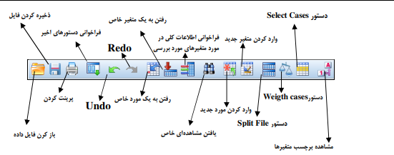
نوار ابزار : اين نوار در زير نوار منو قرار دارد. بر روي اين نوار دكمه هايي تعبيه شده اسـت كـه قابليـت دسترسـي بـه برخي اعمال پركاربرد را آسانتر ميكند. به مرور زمان با دكمه هاي اين نوار آشنا خواهيد شـد . در شـكل زيـر به اجمال دكمه هاي اين نوار معرفي شده اند

Slide 4
Data View : اين صفحه همانطور كه از نامش پيداست مخصوص وارد كردن داده هاست.
Variable View: این صفحه مخصوص وارد كردن متغیرهاست.
دكمه تعويض صفحه:
نحوه باز كردن و ذخيره كردن اطلاعات در نرم افزار :

Slide 5
وارد كردن داده ها در SPSS
دو گام اساسی ورود داده ها در spss
تعريف متغيرها: انواع متغیر
ورود داده ها
تمرین: متغیرهای جنسیت، سن ، وزن، فعالیت فیزیکی، میزان فشارخون، میزان کلسترول برای 20 نفر را تعریف و داده های فرضی آن ها را وارد کنید.

Slide 6
آماره های توصیفی در spss
الف) خلاصه کردن داده ها و الگوی کلی از داده ها ارائه دادن
فشرده كردن داده ها در قالب جدول هاي آماري
نمايش آنها بوسيله نمودار
ب) محاسبه شاخص هاي آماري
شاخص های آماری؟؟

Slide 7
انواع فراوانی ها
انواع شاخص های آماری
انواع نمودار
داده های فایل 150تایی کار می شود
ورود داده از اکسل
داده های پرسشنامه را چطور وارد کنیم

Slide 8
روند کار با پرسشنامه:
تعیین حجم نمونه: جدول کوکران و دمورگان
تکمیل پرسشنامه توسط اعضای نمونه
بررسی پایایی و روایی پرسشنامه: پایایی Reliability یک پرسشنامه به معنای آن است که ابزار اندازه‌گیری تا چه اندازه نتایج یکسانی به دست می‌دهد. یعنی اگر پرسشنامه را در یک فاصله زمانی، چندین بار به گروه یکسانی بدهیم، نتایج حاصل تا چه اندازه می‌تواند مشابه باشد.
پایایی یک اندازه عددی قابل سنجش است. به منظور سنجش پایایی یک پرسشنامه معمولا از دو روش ثبات درونی و دو نیمه‌سازی استفاده می‌شود. (هر چند روش‌های متنوع دیگری نیز وجود دارد.) بهترین روش محاسبه‌ی اندازه ثبات درونی، استفاده از ضریب آلفای کرونباخ در اندازه‌گیری پایایی یک پرسشنامه است
ورود داده ها به SPSS

Slide 9
داده های مدیریت دانش

Slide 10
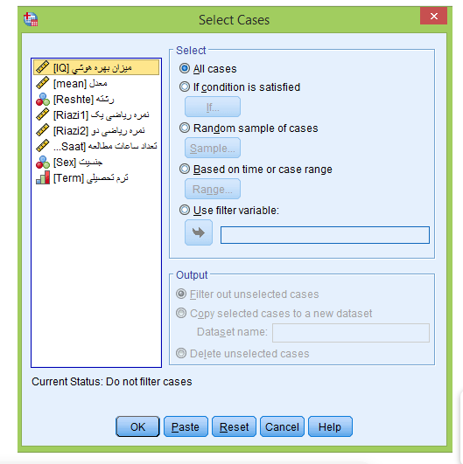
عملیات روی داده ها
Data / Select Cases
Select Cases دستور

Slide 11
Split File دستور
Data / Split File

Slide 12
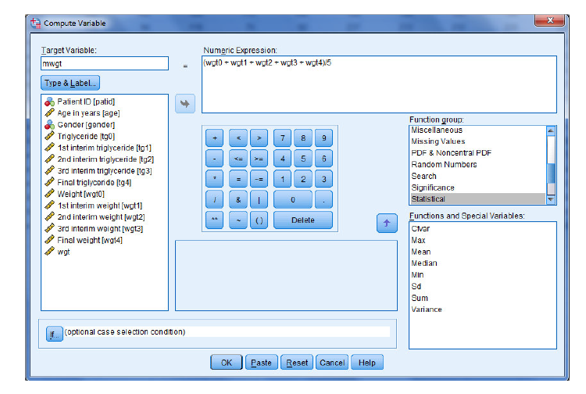
Transform>Compute variable
Computeدستور

Slide 13
دستور Recode:
Transform>Recode into different variables

Slide 14
دستور Weight Cases :
در مواردی که با داده های دارای فراوانی سرو کار داریم
مثال: در يك مطالعه ژنيتيكي مربوط به ساختار كروموزوم ها 28 نفر بر حسب نوع انحرافي كه ساختار كروموزوم آنها از وضع طبيعي دارد و بر حسب اين كه والدينشان حامل اين انحراف هستند يا نه رده بندي شده اند و در نتيجه داده هاي زير به دست آمده است: ميخواهيم آزمون كنيم كه "نوع انحراف از وضع طبيعي" مستقل از "حامل بودن والدين" است يا خير

Slide 15
آزمون فرض
تحقيقات همواره با سوال و فرضيه شروع مي شوند. بسياري از تحقيقات از مرحله سوال گذشته و به مرحله فرضيه مي رسند. فرضيه حدس درباره پارامتر جامعه است. به فنون آماري مناسب براي تحليل صحت و يا نادرستي فرضيه ها، فنون «آزمون فرض آماري» (Hypothesis testing )گفته مي شود كه در اين فصل آنها را بررسي مي كنيم. بطور كلي هدف «آزمون فرض آماري» تعيين اين موضوع است كه با توجه به اطلاعات بدست آمده از داده هاي نمونه، حدسي كه درباره خصوصيتي از جامعه مي زنيم به طور قوي تاييد مي شود يا نه.
در واقع هر حكمي درباره جامعه را يك فرض آماري مي نامند كه قابل قبول بودن آن بايد بر مبناي اطلاعات حاصل از نمونه گيري از جامعه بررسي شود.
گام اول: مشخص کردن فرضیه آزمون: تعريف فرضيه هاي آماري $H_{0}$ و $H_{1}$با توجه به هدف پژوهش
گام دوم: مشخص کردن نوع آزمون با توجه به فرضیه
گام سوم: انجام صحیح آزمون در نرم افزار
گام چهارم: تحلیل خروجی ها و تصمیم گیری بر اساس مقدار p-value یا sig. در نرم افزار spss

Slide 16
نکته مهم در آزمون فرض ها
( رد کردن H0 وقتیH0 درست است) = P خطای نوع اول = α
مقدار α را در آزمون های آماری 0/05 در نظر می گیریم.
اگر P-Value ≤α باشد تصمیم به رد فرض صفر می گیریم و اگر P-Value ≥ α باشد تصمیم به قبول فرض صفر می گیریم.
P-Value همان مقدار sig. در جداول خروجی spss می باشد. بنابراین
sig ≤ 0/05 : تصمیم به رد فرض صفر می گیریم
sig ≥ 0/05 : تصمیم به قبول فرض صفر می گیریم

Slide 17
آزمون فرض برای مقایسه میانگین دو یا چند جامعه :
یکی از پرکاربردترین آزمون فرضیه‌ها، استفاده از آزمون‌های فرضیه مربوط به میانگین (دو یا چند جامعه) می‌باشد. از آنجا که میانگین به عنوان یکی از اصلی‌ترین پارامترهای تعیین کننده ویژگی و مشخصات جوامع مطرح است، استفاده از آزمون‌های مربوط به میانگین می‌تواند به ما در درک درست تفاوت‌ها و یا همانندی جوامع کمک کند.
برای جوامع نرمال و غیر نرمال آزمون های متفاوتی خواهیم داشت.
فرضیه آزمون این است که آیا تفاوت معناداری بین میانگین دو جامعه وجود دارد یا خیر؟
$H_{0}$( میانگین در جامعه های تحت بررسی یکسان است):$μ_{1}=$ $μ_{2}$
$H_{1}$( میانگین در جامعه های تحت بررسی یکسان نیست):$μ_{1}≠$ $μ_{2}$

Slide 18
آزمون های مقایسه میانگین دو جامعه نرمال T-Test
فرض کنید محقق می‌خواهد اندازه کلسترول cholمردان و زنان را در با یکدیگر مقایسه کند. یعنی می‌خواهد فرضیه زیر را آزمون کند.
Independent-Samples T Test

Slide 19
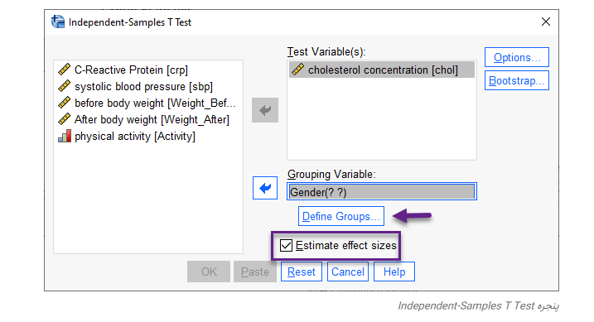
نحوه انجام آزمون T دو گروه مستقل:
Analyze → Compare Means → Independent-Samples T Test

Slide 20
تفسیر خروجی آزمون:
نکته مهم این است که فرض همگن بودن واریانس‌ها رد شده است (P-value < 0.001 ) به همین دلیل ما از نتایج سطر Equal variances not assumedاستفاده می‌کنیم.
نتیجه به دست آمده نشان می‌دهد میانگین کلسترول مردان و زنان با یکدیگر اختلاف معنادار ندارند (P-value = 0.299)

Slide 21
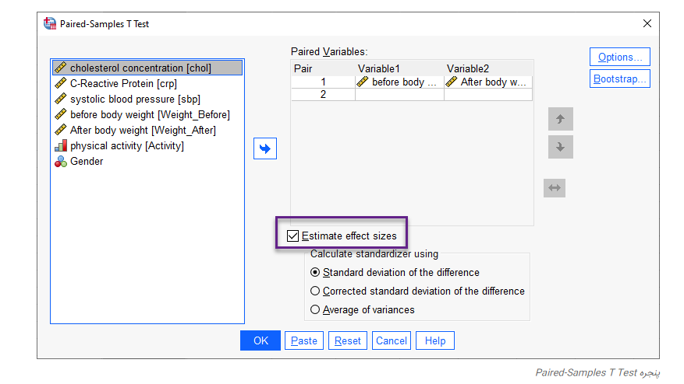
نحوه انجام آزمون T دو گروه وابسته:
Paired-Samples T Test
فرض کنید محققی می خواهد وزن قبل و بعد افراد را پس از یک مداخله ورزشی به دست آمده، مقایسه کند. یعنی می خواهد فرضیه زیر را آزمون کند:
Analyze → Compare Means → Paired-Samples T Test

Slide 22
تفسیر خروجی آزمون:
در این جدول نتایج آزمون فرضیه بالا یعنی مقایسه میانگین وزن قبل و بعد افراد به دست آمده است. نتیجه به دست آمده نشان می دهد میانگین وزن قبل و بعد از مداخله با یکدیگر اختلاف معنادار دارند (P-value = 0.004)

Slide 23
آزمون نرمالیتی:
مهم‌ترین توزیع آماری با نام توزیع نرمال Normal Distribution نامیده می‌شود. اهمیت این توزیع تا بدان حد است که پیش‌فرض انجام بسیاری از تحلیل‌های آماری نرمال بودن داده‌ها، دانسته می‌شود.
جهت بررسی نرمال بودن داده ها استفاده از آزمون کلموگروف-اسمیرنف Kolmogorov-Smirnov و شاپیرو-ویلک Shapiro-Wilk انجام می گیرد.
Analyze → Descriptive Statistics → Explore

Slide 24
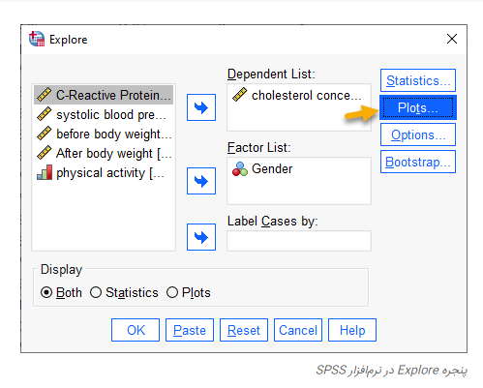
آیا غلظت کلسترول دارای توزیع نرمال است یا خیر.
آیا غلظت کلسترول در مردان و زنان دارای توزیع نرمال است یا خیر
چنان چه sig این آزمون بزرگ تر یا مساوی ۰/۰۵ بود، داده های ما دارای توزیع نرمال است و اگر مقدار sig. کوچک‌تر از ۰/۰۵ بود ، متوجه می شویم داده‌ها توزیع نرمال ندارند.

Slide 25
آزمون های مقایسه میانگین دو جامعه غیرنرمال
آزمون من ویتنی (Mann-Whitney) : مقایسه تفاوت‌های بین دو گروه مستقل استفاده می‌شود، هنگامی که متغیر مورد بررسی ترتیبی یا پیوسته (فاقد توزیع نرمال) باشد.
معمولاً جایگزین ناپارامتری Independent-Samples T Test در نظر گرفته می‌شود.
مثلاً، می‌توان از من ویتنی به منظور بررسی اینکه آیا نگرش نسبت به تبعیض پرداخت حقوق‌ها، که در آن نگرش‌ها در مقیاس ترتیبی (یا پیوسته فاقد توزیع نرمال) اندازه‌گیری می‌شوند، بر اساس جنسیت افراد متفاوت است یا خیر؟
آزمون رتبه علامت دار ویلکاکسون (Wilcoxon Signed-Rank ): مقایسه تفاوت در آزمایشاتی که گروه های قبل و بعد باهم مقایسه می شود هنگامی که متغیر مورد بررسی فاقد توزیع نرمال باشد. جایگزین آزمون تی وابسته Dependent T-Test در نظر گرفته می شود.
مثلاً می‌توانید از آزمون Wilcoxon برای درک اینکه آیا تفاوتی در مصرف روزانه سیگار افراد، قبل و بعد از یک برنامه هیپنوتیزم درمانی ۶ هفته‌ای وجود دارد یا خیر، استفاده کرد.

Slide 26
مثال:
غلظت کلسترول در خون با خطر ابتلا به بیماری قلبی مرتبط است، به طوری که غلظت بالاتر کلسترول، نشان‌دهنده سطح بالاتر خطر و غلظت کمتر، بیانگر سطح خطر کمتر است. هم ورزش و هم کاهش وزن می‌توانند غلظت کلسترول را کاهش دهند. با این حال، مشخص نیست که آیا ورزش یا کاهش وزن برای کاهش غلظت کلسترول بهترین انتخاب است. بنابراین، یک محقق تصمیم گرفت بررسی کند که آیا ورزش یا مداخله کاهش وزن در کاهش سطح کلسترول مؤثر است یا خیر. برای این منظور، محقق نمونه‌ای تصادفی از مردان غیرفعال را که دارای اضافه وزن بودند، انتخاب کرد. سپس این نمونه به طور تصادفی به دو گروه تقسیم شد. گروه الف تحت یک رژیم غذایی کنترل شده با کالری (گروه “رژیم غذایی”) و گروه ب یک برنامه تمرینی (گروه “ورزش”) را انجام دادند. به منظور تعیین اینکه کدام برنامه درمانی موثرتر است، غلظت کلسترول بین دو گروه در پایان برنامه‌های درمانی مقایسه شد.
گام اول: نرمال بودن متغییر کلسترول را در دو گروه بررسی می کنیم
گام دوم : نوع آزمون را تعیین می کنیم

Slide 27
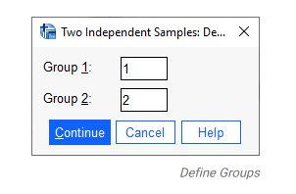
نحوه انجام آزمون من ویتنی:
Analyze → Nonparametric Tests → Legacy Dialogs → 2 Independent Samples

Slide 28
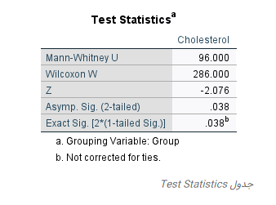
تفسیر خروجی آزمون من ویتنی:
نتیجه جدول زیر نشان‌دهنده وجود اختلاف معنادار در میانگین رتبه‌ای غلظت کلسترول بین افراد رژیم غذایی و ورزش است .

Slide 29
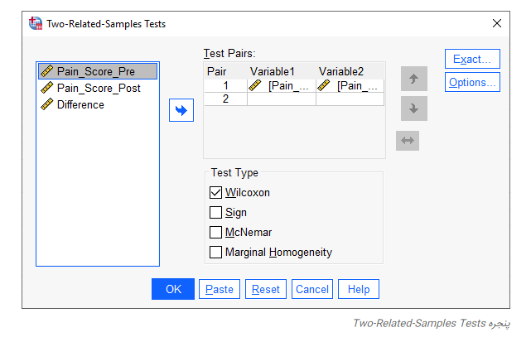
نحوه انجام آزمون ویلکاکسون
Analyze → Nonparametric Tests → Legacy Dialogs → 2 Related Samples

Slide 30
تفسیر خروجی آزمون ویلکاکسون:
در این جدول می‌توانیم به فرضیه برابر بودن نمرات درد قبل و بعد از طب سوزنی پاسخ دهیم.
نتیجه جدول زیر نشان‌دهنده وجود اختلاف معنادار در میانگین رتبه‌ای نمرات درد قبل و بعد است به این ترتیب نتیجه می‌گیریم که استفاده از روش درمانی طب سوزنی توانسته است به کاهش درد در افراد منجر شود.

Slide 31
آزمون میانگین در سه گروه یا بیشتر
آنالیز واریانس Analysis of Variance یا همان ANOVA یکی از مهمترین تحلیل‌های آماری شناخته
می‌شود. هرگاه می خواهیم اندازه‌های یک کمیت وابسته Dependent Variable را در بین گروه‌های
مستقل یک فاکتور Factor مورد مقایسه قرار دهیم. مثلا می خواهیم متغییر وابسته ی درصد موفقیت را در
انواع گروه های درمانی مقایسه کنیم. شرط نرمال بودن داده ها یا زیاد بودن اندازه نمونه مطرح هست.
مثال: محققی می خواهد بررسی کند سه گروه دانش آموزان با تدریس های مختلف نمرات یکسان دارن یا خیر

Slide 32
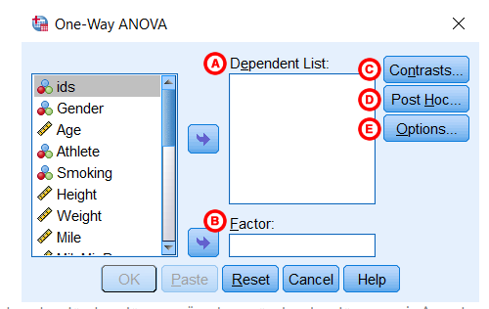
Analyze > Compare Means > One-Way ANOVA
آزمون‌های تعقیبی را زمانی می‌توان استفاده کرد که آزمون F وجود تفاوت‌های معنی‌دار بین میانگین‌های گروه‌ها را نشان می‌دهد. این ازمون‌ها زمانی به کار می‌آیند که بخواهیم تعیین کنیم کدام میانگین‌ها به طور مشخص با بقیه به طور معنی‌دار متفاوت هستند

Slide 33
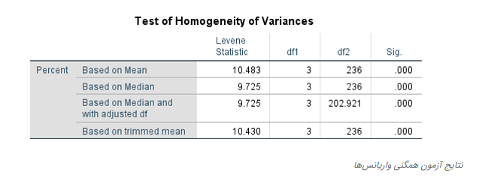
مجموع و میانگین مربعات،‌آماره F و مقدار احتمال P value آنالیز واریانس یک طرفه در این جدول بیان شده است. نتیجه به دست آمده به وضوح نشان می‌دهد درصد موفقیت بین گروه‌های سیکل‌های درمانی اختلاف معنادار وجود دارد (P-value < 0.001)

Slide 34
ازمون کریسکال-والیس: kruskal-Wallis test
کروسکال والیس یک آزمون ناپارامتری بر اساس رتبه است، که می تواند برای تعیین تفاوت‌های آماری معنی دار بین چند گروه از متغیر های گروه بندی شده مورد استفاده قرار گیرد. این آزمون، جایگزین ناپارامتریک تحلیل واریانس یک طرفه ANOVA است. اگر داده ‌های مورد تحلیل در سطح سنجش ترتیبی (رتبه ای یا اسمی) باشد، استفاده از تحلیل واریانس یک طرفه امکان پذیر نیست و باز هم باید از آزمون کروسکال والیس استفاده نمود.
مثال: محققی می خواهد به بررسی درصد موفقیت درمان، پنج نوع مختلف سیکل های درمانی بپردازد.

Slide 35
اندازه گیری مکرر Repeated Measure
تعمیم یافته t-test های زوجی هستند . مقایسه بیش از دو گروه وابسته از این نوع تحلیل استفاده می شود. مثال: پرسشنامه در سه زمان مختلف از افراد پرسیده می شود
می خواهیم مطالعه کنیم که آیا با گذشت زمان فاکتور مدنظر فرق کرده یا خیر؟
نکته: نمونه های زوجی یا مکرر متغیرها کنار هم نوشته می شوند ولی مستقل ها زیر هم نوشته می شوند.

Slide 36
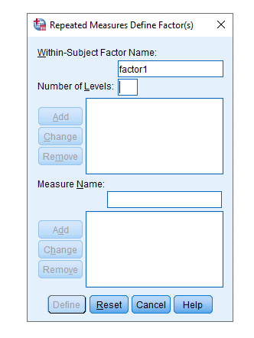
نحوه انجام آزمون
Analyze > General Linear Model > Repeated measures…

Slide 37
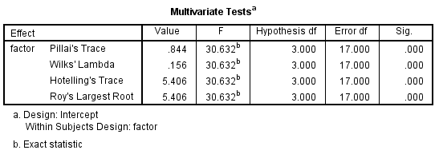
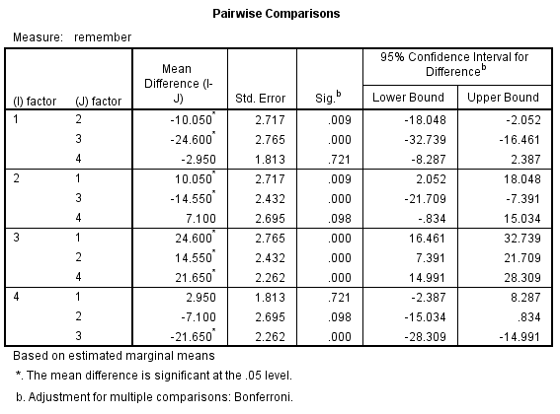
نحوه تفسیر خروجی
با چهار روش آزمون تاثیر زمان را انجام داد فرض صفر این است که میانگین گروه ها در 4 زمان باهم برابر است

Slide 38
ازمون فریدمن Friedman Test
آزمون فریدمن جایگزین ناپارامتری برای آنالیز واریانس یک طرفه با اندازه‌گیری های مکرر One-way
ANOVA with Repeated Measures است هنگامی که کمیت وابسته اندازه‌گیری شده ترتیبی
Ordinal باشد. از آزمون فریدمن می‌توان در داده‌های پیوسته استفاده کرد وقتی که پیش فرض‌های لازم
برای انجام تحلیل Repeated Measure برقرار نباشد ین آزمون ناپارامتری برای مقایسه سه یا چند گروه
همسان و وابسته استفاده می شود.
مثال:
محققی می‌خواهد بررسی کند که آیا موسیقی بر علاقمندی افراد جهت انجام تمرین ورزشی تاثیر دارد یا خیر.
در پایان هر دویدن، از آزمودنی‌ها خواسته شد تا میزان سختی جلسه دویدن را در مقیاس ۱ تا ۱۰ ثبت کنند،
که ۱ آسان و ۱۰ بسیار سخت است. سپس آزمون فریدمن برای بررسی اینکه آیا نوع موسیقی بر علاقمندی
افراد جهت تمرین ورزشی اثرگزار است یا خیر انجام شد.

Slide 39
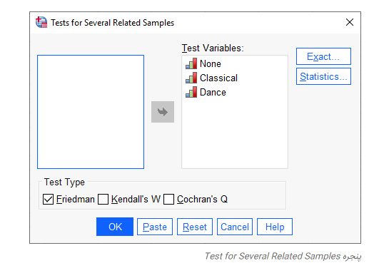
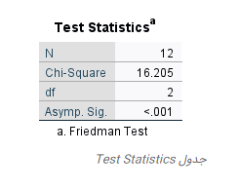
نحوه انجام آزمون
Analyze → Nonparametric Tests → Legacy Dialogs → K Related Samples

Slide 40
همبستگی:
زمانی که در مباحث آماری صحبت از رابطه یا ارتباط بین دو متغیر می شود دو موضوع پیش می آید:
تحلیل همبستگی : یافتن رابطه بین دو متغیر (وجود رابطه و جهت رابطه تعیین می شود)
تحلیل رگرسیون : یافتن شکل رابطه بین متغیرها یا پیش بینی یک متغیر از روي متغیرهاي دیگر

Slide 41
تعریف همبستگی:
در بسیاري از مطالعات علوم پزشکی از جمله مطالعات مشاهده اي، یافتن روند تغییرات دو متغیر نسبت به یکدیگر، از اهداف مطالعه است.
مثلا ً آیا با افزایش سن افراد، فشارخون آنها هم افزایش می یابد؟
آیا با افزایش سن افراد، وزن آنها کاهش می یابد؟
آیا افزایش نگرش افراد در مورد بیماري دیابت، موجب می شود مقادیر فشار خون آنها کاهش یابد؟
جواب سوالات بالا با اصطلاح آماری همبستگی مشخص می گردد.
همبستگي يعني تغيير در يک متغير چقدر با تغيير در متغير ديگر هماهنگ است.
مثلا تغيير در قد چقدر با تغيير در وزن هماهنگي دارد.

Slide 42
انواع همبستگی:
اگر ارتباط میان متغیرهای کمی نرمال مد نظر باشد، همبستگی پیرسون محاسبه و گزارش می گردد.
اگر ارتباط میان متغیرهاي کمی غیر نرمال و رتبه اي مد نظر باشد، همبستگی اسپیرمن محاسبه و گزارش می گردد.
اگر ارتباط میان متغیرهاي کیفی مد نظر باشد، آزمون کای دو (جدول توافقی) محاسبه و گزارش می گردد.

Slide 43
تحلیل همبستگی:
معنی داري ضریب همبستگی: دراین مورد پس از محاسبه مقدارضریب همبستگی یک آزمون، براي بررسی معنی داربودن این رابطه انجام می شود که شاخص آزمون آن با آماره t یا zو معنی داري آن براساسP-value (sig) مشخص می شود.
Sig<0.05 ارتباط معناداری بین متغیرها وجود دارد و Sig>0.05 یعنی ارتباط معنادار وجود ندارد.
جهت رابطه: مقادیرمثبت ضریب همبستگی رابطه مستقیم یعنی هم راستا بودن تغییرات دو متغیر و مقادیر منفی ضریب همبستگی رابطه معکوس یعنی مخالف بودن تغییرات دو متغیر را نشان می دهد.
شدت همبستگی: هرچه مقدارهمبستگی به 1 و 1- یا قدر مطلق آ ن به یک نزدیک تر باشد در این صورت رابطه بیشتر خواهد بود وهرچه مقدارآن به صفرنزدیک شود در این صورت شدت رابطه کمتر خواهد بود.
مقادیرمطلق همبستگی
کمتر از 0/1 همبستگی ناچیز
بین 0/1 و0/3 همبستگی ضعیف
بین0/3 و 0/5 همبستگی متوسط
بزرگتر از0/5 همبستگی قوي
را نشان می دهد.

Slide 44
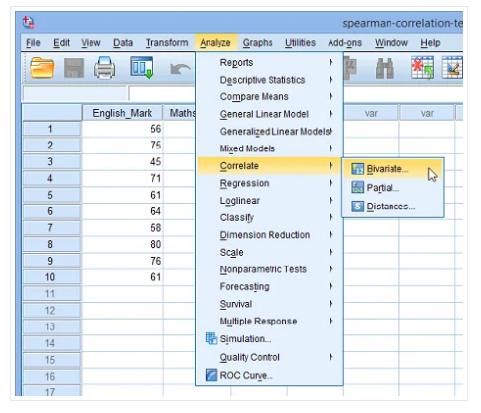
انجام آزمون همبستگی:
Analyze--->Correlate--->Bivariate

Slide 45
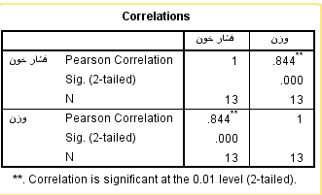
نحوه تفسیر خروجی
مقدار همبستگی برابر 0.84 می باشد و در آزمون ارتباط بین دو متغیر وزن و فشارخون فرض صفر با مقدار sig=0 رد می شود یعنی ارتباط معنادار بین دو متغیر وجود دارد.

Slide 46
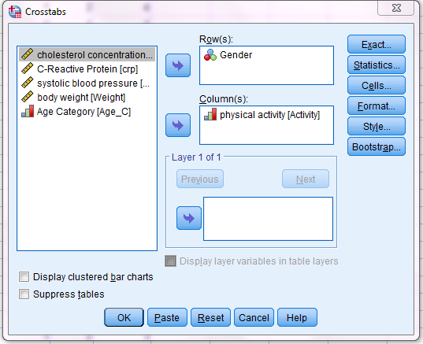
جدول توافقی
Analysis >>> Descriptive Statistics >>> Crosstabs
مثال : فعالیت فیزیکی و جنسیت
فعالیت فیزیکی و گروه سنی

Slide 47
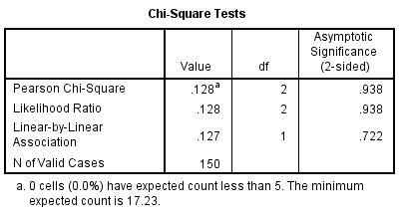
تفسیر خروجی آزمون
جدول توافقی بین جنسیت و فعالیت فیزیکی
نتیجه آزمون کای دو برابر sig=0.938 می باشد.
بنابراین فرض صفر را قبول می کنیم
یعنی ارتباط معنادار بین متغیرهای جنسیت و فعالیت فیزیکی وجود ندارد.

